Slide 1

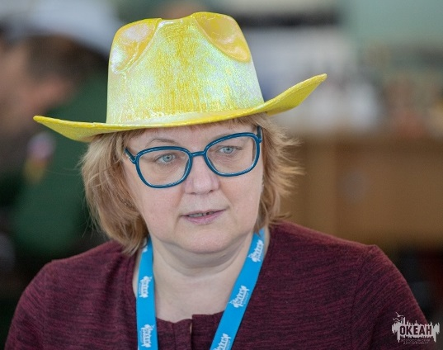
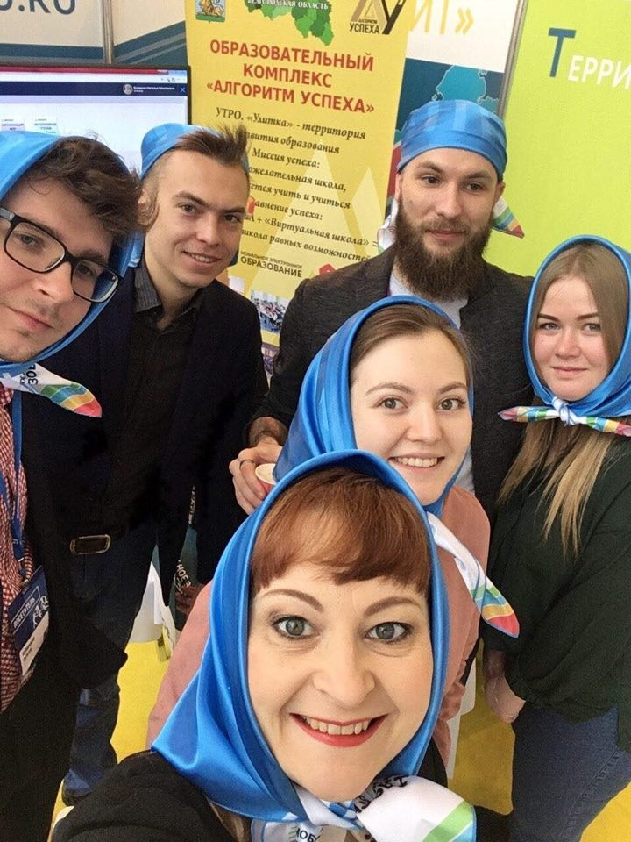


Русский язык нужно знать или им владеть? (Экспериментируем дома:
от русского языка до химии)
Унтилова Оксана Григорьевна, учитель русского языка и литературы
ФГБОУ «ВДЦ «Океан»
Елена Леонидовна Тележинская руководитель отдела методического
продвижения ООО «МЭО»

Slide 2
РУССКИЙ ЯЗЫК + ЛИТЕРАТУРА = СЛОВЕСНОСТЬ
Личностные результаты
Метапредметные результаты
Предметные результаты
Ориентация обучающихся на достижение личного счастья, реализацию позитивных жизненных перспектив; готовность и способность к личностному самоопределению, способность ставить цели и строить жизненные планы
Ставить цели и формулировать соответствующие задачи;
искать и находить необходимые обобщенные способы решения поставленных задач;
координировать работу;
излагать и аргументировать свою точку зрения
Знать структурные особенности, языковые средства и способы общения как в письменной, так и в устной форме
«Педагогический дизайн программ должен предусматривать возможность обучения по индивидуальной образовательной траектории, включая собственный темп, ритм и пр.».
«Контекст должен быть в постоянном доступе и разбит на менее объемные по сравнению с ранее существовавшими нормами, блоки информации, и включать видеофрагменты продолжительностью не более 12+2минуты»
(Л.В.Крашенинникова. Проектирование образовательных программ на базе «принципа Анны Карениной»//Интерактивное образование. Информационно-публицистический образовательный журнал. – 25.04.2020

Slide 3
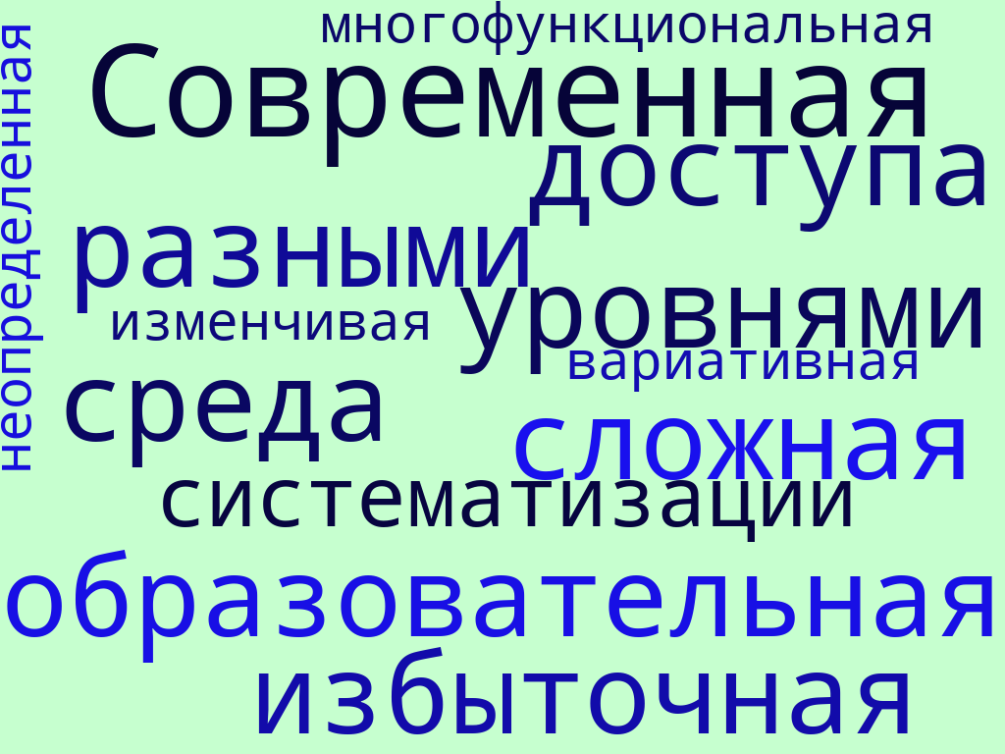
ХАРАКТЕРИСТИКИ СОВРЕМЕННОГО БРАЗОВАТЕЛЬНОГО ПРОЦЕССА
Культурно-исторический контекст определяет образовательную среду
(по Л.С.Выготскому)

Slide 4
НУЖНЫ ИНЫЕ СПОСОБЫ ОРГАНИЗАЦИИ ОБРАЗОВАТЕЛЬНЫХ ПРОГРАММ
SOFT-SKILLS
актуальные изменения:
- в определенной предметной области
- в способах взаимодействия
- в развиваемых компетенциях
HARD-SKILLS
неизменные, целостные, ценностные, сущностные цели

Slide 5
МЫШЛЕНИЕ
ЛИНЕЙНОЕ VS ГИПЕРТЕКСТОВОЕ
непрерывное/модульное/”всеканальное”
(Анант Агрвал, руководитель образовательного портала EDX)

Slide 6
ИСПОЛЬЗОВАНИЕ ОНЛАЙН-КУРСОВ МЭО ДЛЯ РЕШЕНИЯ РАЗЛИЧНЫХ ДИДАКТИЧЕСКИХ ЗАДАЧ
№ п/п | Этап дидактического урока | Примеры использования онлайн-курсов МЭО
1 | Постановка общей дидактической цели (познавательной задачи), создание у учеников положительной мотивации к её решению, принятие задачи учениками | Использование аппарата организации усвоения учебного материала, вопросов на повторение для активизации знаний, тренажёров с автоматической проверкой (без оценивания) для определения начального уровня владения материалом. Демонстрация иллюстраций и/или видеофрагментов для мотивации учеников к изучению темы, создания «интриги урока» (в зависимости от содержания иллюстрации). Использование текста онлайн-курсов для структурирования имеющихся знаний учеников
2 | Предъявление нового учебного материала/фрагментов учебного материала и создание условий для его осознанного восприятия и первичного усвоения | Использование текста онлайн-курсов для предъявления инвариантной части учебного материала; Использование дополнительных материалов для предъявления вариативной части учебного материала (по выбору учеников или рекомендации учителя). Использование дополнительных материалов для предъявления новой информации в неявном виде.
3 | Организация и самоорганизация учеников в ходе осмысления и дальнейшего усвоения учебного материала до требуемого и возможного в данном цикле уровня | Использование аппарата организации усвоения учебного материала для стимулирования познавательной инициативы учеников. Использование дополнительных материалов и ссылок на внешние ресурсы в качестве источника дополнительных знаний, а также в качестве информационной базы для исследовательской деятельности учеников.
4 | Организация обратной связи, контроль за усвоением учебного материала и самоконтроль | Использование контрольных вопросов онлайн-курсов и тестов с автоматической проверкой результатов для организации контроля за усвоением знаний и рефлексии учеников, оценки, самооценки и коррекции знаний

Slide 7
ПЕДАГОГ vs РЕБЕНОК
Субъект
На
учить
Про
контроли
ровать
Про
дви
нуть
Субъект
Педагог
Ребенок
Субъект
Научиться
Основа дистанционного обучения – формирование и развитие субъектности обучающегося
(понимание субъектности по В.Стёпину)

Slide 8
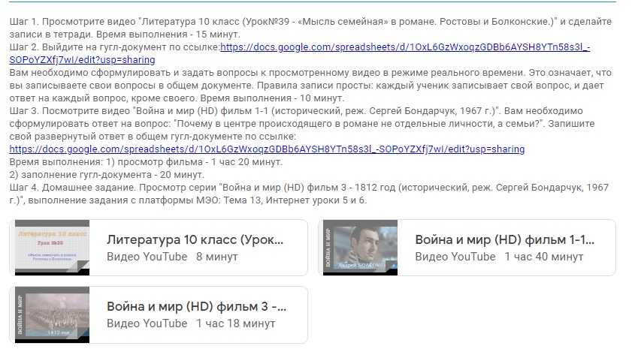
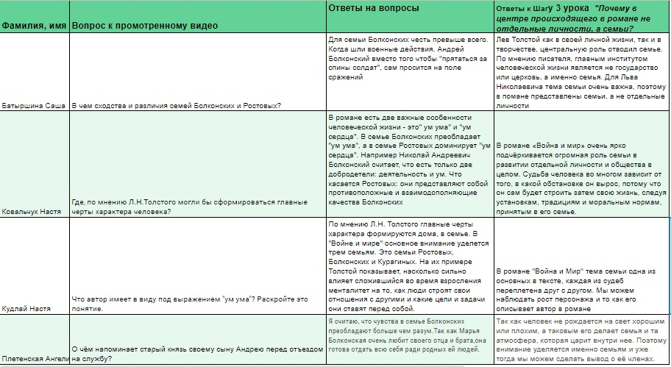
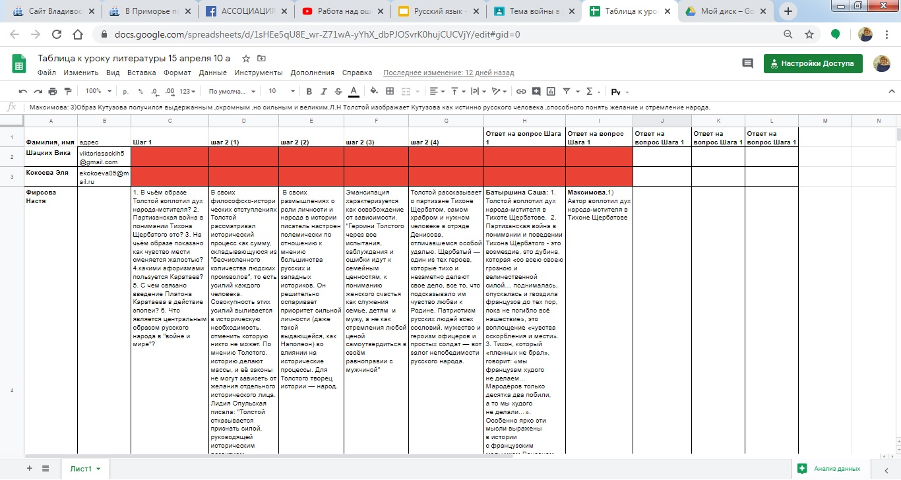
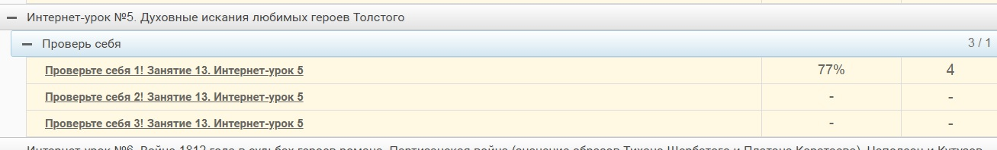
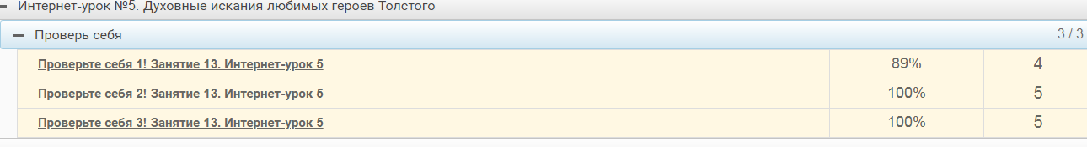
Занятие 13. Лев Николаевич Толстой
Интернет-уроки 3-6, Темы в КТП: «Мысль семейная в романе»,, «Война 1812 года в романе»

Slide 9
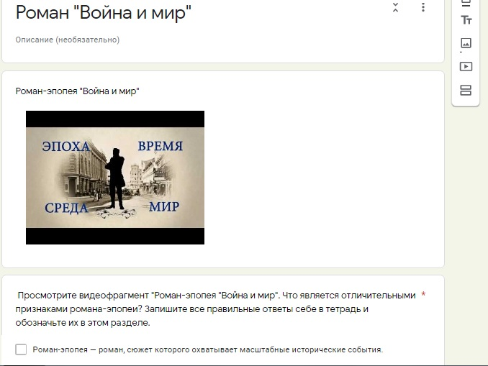
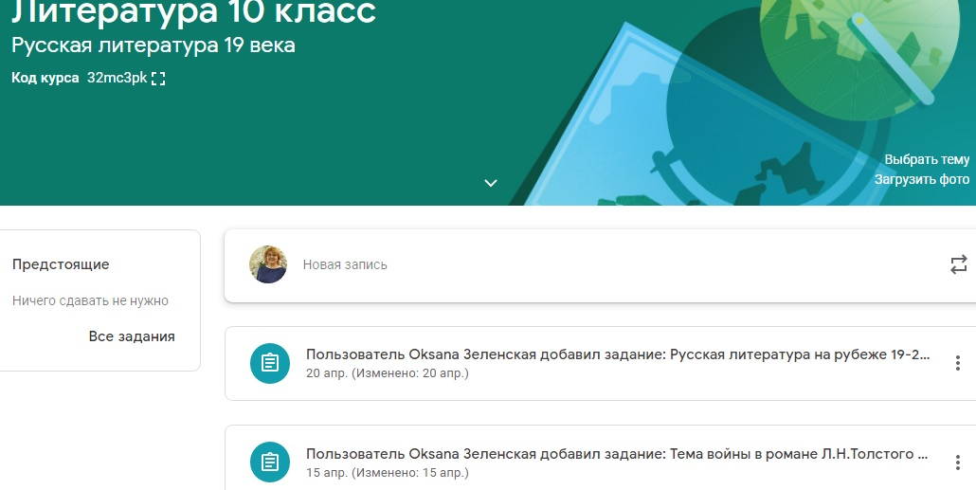
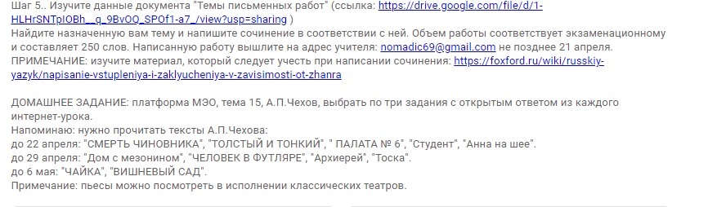
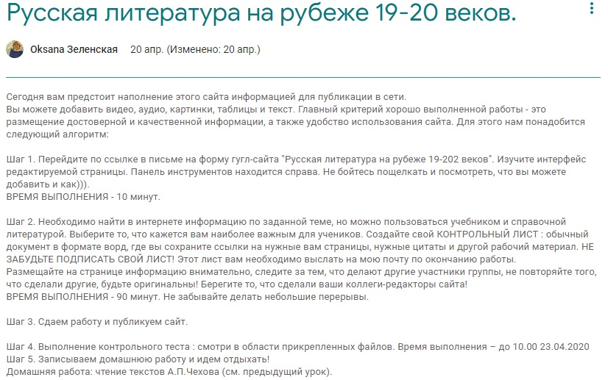
10 класс, литература. Гугл-класс+ МЭО

Slide 10
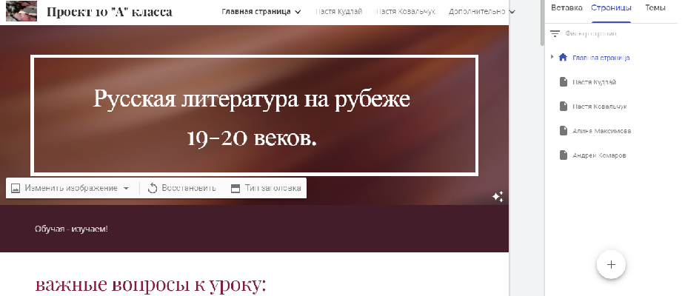
Тема «Русская литература на рубеже 19-20 веков»
https://sites.google.com/d/1XdQuMOYsyAMrQCwwx3OY6W6u_1577MqO/p/1lYuOo4fv9_CWtXznB-ja-kiuEuNVBMfS/edit

Slide 11
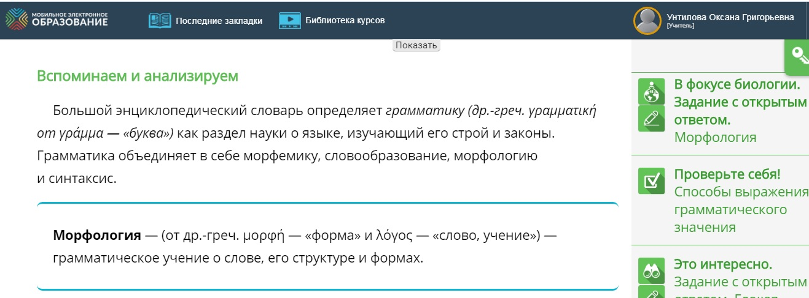
А РУССКИЙ КАК ЖЕ?....

Slide 12
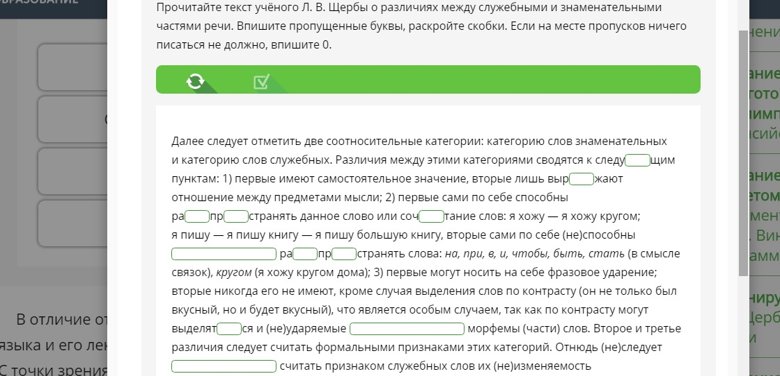
КАК РАБОТАТЬ С ЯЗЫКОМ ОНЛАЙН?..

Slide 13
КАК ЭТО ВОЗМОЖНО В ДИСТАНТЕ?
Репродуктивные упражнения на отработку навыка/тесты/отработка навыка в форме самостоятельной работы/ Гугл-класс, Гугл-формы, МЭО – тесты на отработку навыка
Minimum – пошаговая инструкция
Medium-сопровождение
Продукция/создание собственного контента на основе найденных данных/ МЭО –ЗОО/ZOOM/онлайн-платформы/
Собственный продукт
Maximum-сотрудничество
Со стороны учителя:
-четкое определение временных рамок онлайн-встречи
-озвучивание смыслов вместо установки границ
-планирование вариантов структуры и путей достижения цели урока, планирование возможных ИОМ;
-составление ИОМ вместе с учениками;
-Итог – не контрольная работа, а приращение (знаниевое и личностное)
Главное - готовность к вариативной множественности путей и держание общего смысла встречи.

Slide 14
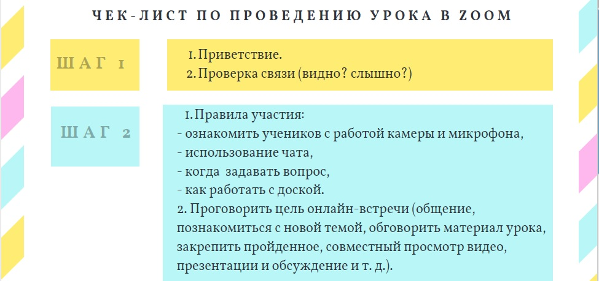
ПАМЯТКА РАБОТЫ В ОНЛАЙН

Slide 15
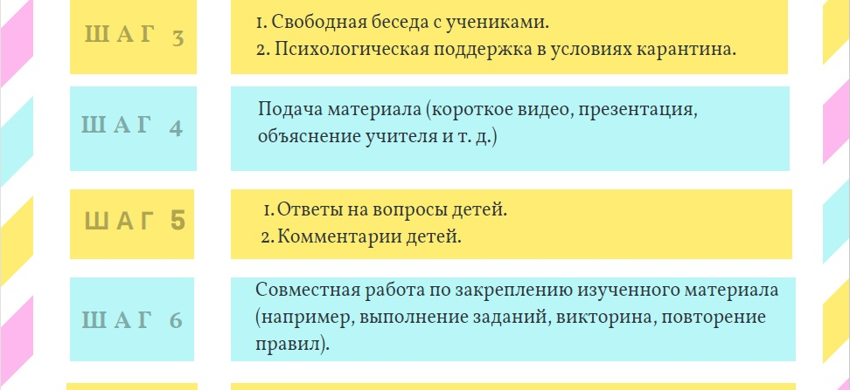
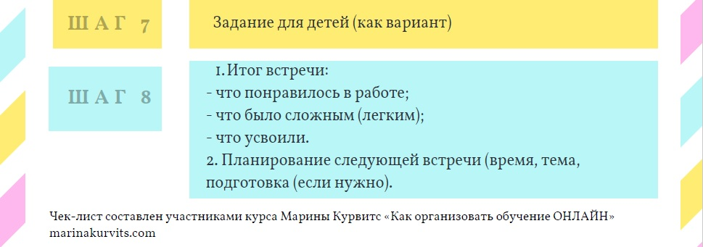
ПАМЯТКА РАБОТЫ В ОНЛАЙН

Slide 16


СПАСИБО ЗА ВНИМАНИЕ
https://www.facebook.com/groups/902918323391818/
https://mob-edu-distant.bitrix24.site/
elena-elka2007@yandex.ru
Унтилова Оксана Григорьевна,
учитель русского языка и литературы, методист, ФГБОУ «ВДЦ «Океан»
Тележинская Елена Леонидовна, руководитель отдела продвижения
ООО «Мобильное Электронное Образование»
www.mob-edu.ru
Notes:
16

